Slide 1
Geografia Politica ed Economica
Prof.ssa Simona Epasto

Slide 2
RETI DI TRASPORTO E DI COMUNICAZIONE
METODOLOGIE E STRUMENTI DELLA GEOGRAFIA ECONOMICA

Slide 3
RETI DI TRASPORTO E DI COMUNICAZIONE
Le reti di trasporto rappresentano un chiaro esempio di territorializzazione e di interazione spaziale nella loro triplice dimensione
Economica
Sociale
ambientale

Slide 4
RETI DI TRASPORTO E DI COMUNICAZIONE
Cos’è una rete?
Il termine è polisemico, metaforico e al tempo stesso concreto e astratto
Le reti trasportano flussi di persone, informazioni, materie prime e risorse
Assicurano la circolazione tramite specifici vettori (strade, ferrovie, cavi, tubi, fibre ottiche) che collegano nodi diversi
In sostanza facilitano scambi e comunicazione: rappresentano le infrastrutture necessarie alla connettività e accessibilità di un territorio

Slide 5
RETI DI TRASPORTO E DI COMUNICAZIONE
FUNZIONI:
comunicazione (dimensione sociale)
Scambio (dimensione economica)
Distribuzione (dimensione geoeconomica)
TIPOLOGIE:
tecnologiche, ossia fisiche e materiali (reti di trasporto, di distribuzione energia, acqua…) caratterizzate dalla riproducibilità e tendenzialmente ubiquitarie e globali
Relazionali, ossia sociali e immateriali, difficilmente riproducibili e ubicate (radicate territorialmente)

Slide 6
RETI DI TRASPORTO E DI COMUNICAZIONE
Le reti sono formate da:
NODI: punti
LINEE: vettori
Insieme nodi e linee coprono un’area
La struttura può assumere la forma di reti gerarchiche o reti non gerarchiche
Le reti gerarchiche possono essere centralizzate o decentralizzate
Le reti non gerarchiche possono essere distribuite (es. internet), in linea o circolari

Slide 7
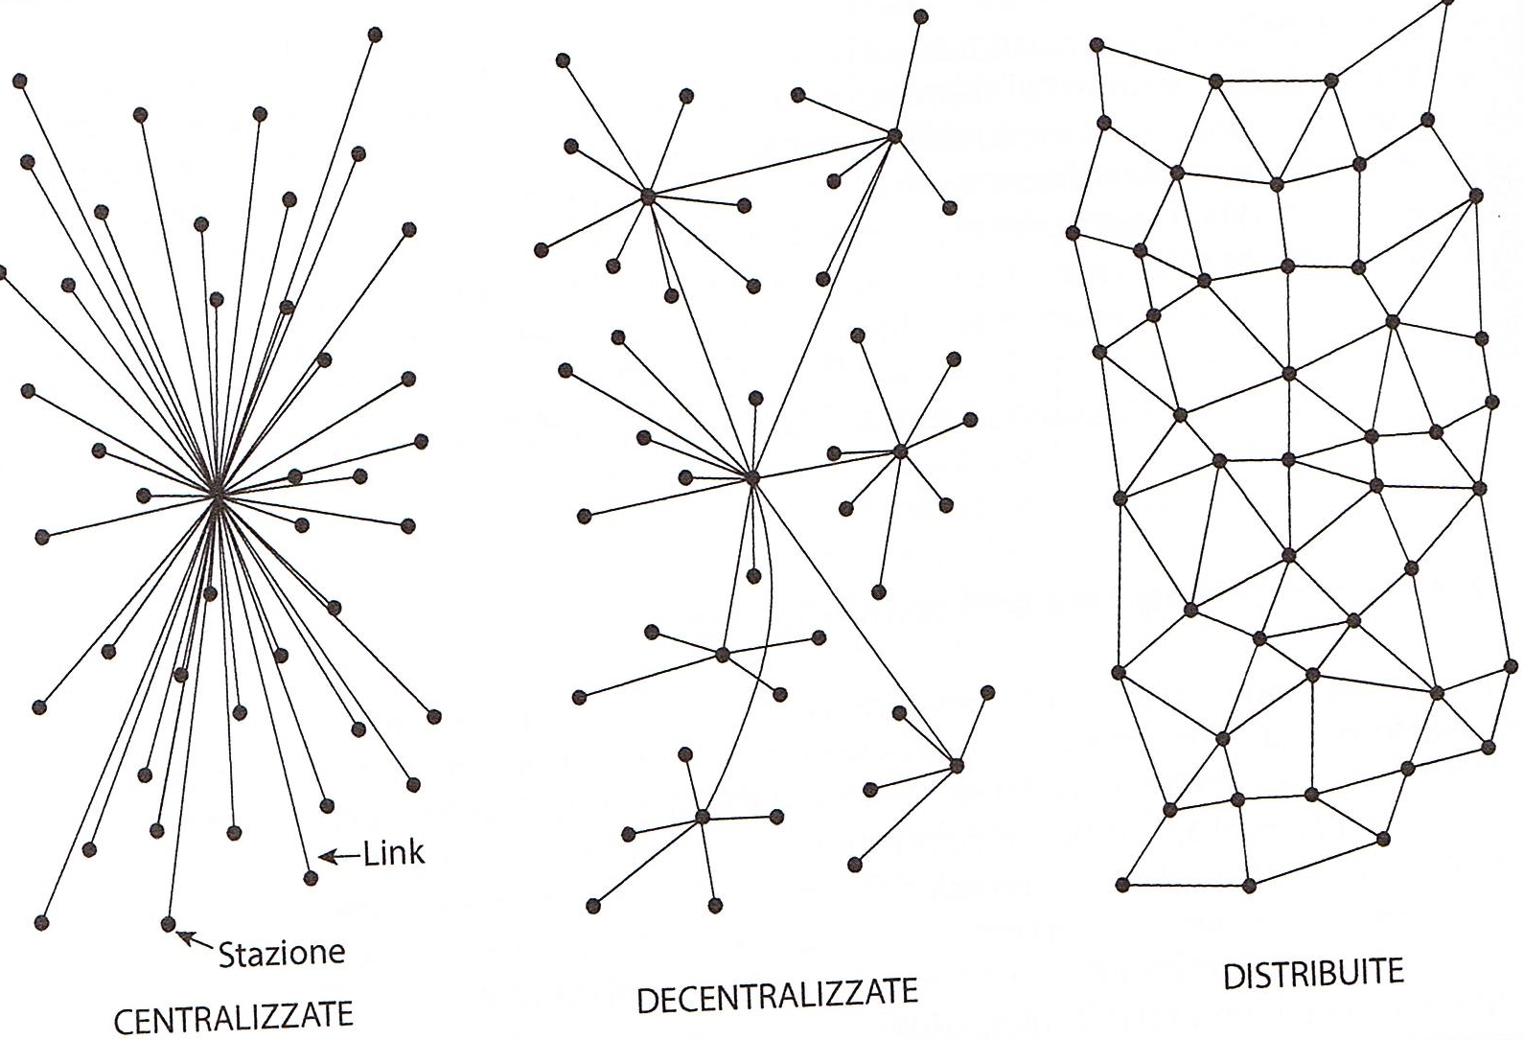
Reti centralizzate, decentralizzate e distribuite

Slide 8
RETI DI TRASPORTO
L’analisi geoeconomica delle reti di trasporto (strade, ferrovie, navi, aerei) inizia dalla loro localizzazione
Spesso la scelta del percorso è frutto di accesi dibattiti perché le reti migliorano l’accessibilità e quando avvantaggiano i territori e i luoghi (nodi) che si trovano lungo gli assi di trasporto aumentandone la centralità

Slide 9
RETI DI TRASPORTO
Fattori che influiscono nella localizzazione dei trasporti terrestri:
morfologia fisica del territorio (es. pianura, montagna)
Aspetto economico:
costo (economicità);
domanda potenziale (bacino di utenza)
Il criterio della economicità orienta verso la costruzione di reti lineari per minimizzare i costi di costruzione
Il criterio del soddisfacimento della domanda (ovvero le economie di soglia) valorizza al massimo la connettività tra i nodi del territorio

Slide 10
RETI DI TRASPORTO
Criteri che influiscono nella espansione delle reti dei trasporti terrestri:
Criterio dell’economicità
Criterio della domanda potenziale
Innovazioni tecnologiche
Scelte politiche

Slide 11
RETI DI TRASPORTO
Per il sistema economico e commerciale i trasporti sono un elemento strategico
Sistema di trasporti efficiente = vantaggio competitivo per il mercato in termini di:
Riduzione dei costi
Riduzione dei tempi di percorrenza
Accessibilità
Interazione
Intermodalità dei diversi vettori di trasporto

Slide 12
MODELLO DI HOOVER
I costi di trasporto hanno una componete fissa (di carico e scarico) e una variabile (basata sulla distanza relativa)
Il modello di Hoover si basa sulla analisi comparata dei principali vettori in relazione al costo unitario e alla distanza
Distingue, altresì, i pesi dei costi fissi e dei costi variabili di ogni vettore

Slide 13
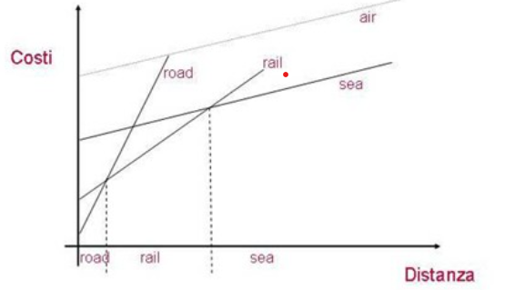
Modello di Hoover
Ogni tipologia viene valutata sulla base di numerose variabili economiche (costi fissi e variabili, velocità, flessibilità, consumi energetici, inquinamento, sicurezza) confronto necessario per scegliere il mezzo di trasporto più conveniente

Slide 14
MODELLO DI HOOVER
 | STRADA | FERROVIA | VIE D’ACQUA | AEREO
VANTAGGI | -flessibilità capillare della rete | Sicurezza Trasporto misto Costi bassi minor inquinamento | Bassi costi di trasporto Bassi consumi energetici | - velocità
SVANTAGGI | Inquinamento Alti consumi energetici Consumo di spazio | Maggiori costi d’impianto iniziali Maggiore rigidità spaziale (arrivo e partenza) | - Gravi rischi di inquinamento | Costi elevati Consumi energetici alti inquinamento

Slide 15
INFRASTRUTTURE DI TRASPORTO NEI PVS
Nei Paesi in via di sviluppo la costruzione ha contribuito a potenziare due effetti geoeconomici:
Sono state orientate verso l’interno dei paesi dell’Africa e dell’America del Sud per accedere ai giacimenti di materie prime
Hanno rappresentato un fattore di urbanizzazione facilitando le migrazioni dalle aree rurali interne verso le grandi città costiere

Slide 16
MODELLO DI TAAFE, MORRIL E GOULD
Analizza lo sviluppo delle reti di trasporto nei PVS prevalentemente ex-coloniali e con una economia basata sull’export
Sequenza suddivisa in 6 fasi:
Fase di insediamento con edificazione di piccoli centri portuali lungo la costa non collegati fra loro (dal XV al XIX sec.)
Fase iniziale: costruzione di ferrovie da alcuni porti centrali verso territori interni alla ricerca di materie prime
Fase di nascita di centri minori con funzione di raccordo lungo le linee di penetrazione verso l’interno
Fase di interconnessione tra centri principali lungo le vie di comunicazione costiere e interne
Fase di completamento delle interconnessioni
Comparsa di assi di comunicazione privilegiati e dominanti secondo la logica di convergenza spazio-tempo

Slide 17
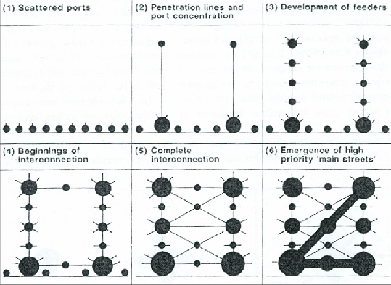
MODELLO DI TAAFE, MORRIL E GOULD

Slide 18
FASI EVOLUTIVE DELLE RETI DI TRASPORTO
Connessione localizzata : tipica delle prime fasi di sviluppo della rete, allorché si predispongono tratte di breve lunghezza fra nodi adiacenti e complementari = connettività bassa rappresentabile come un insieme di segmenti isolati.
Integrazione tra i precedenti sottosistemi (b): accrescimento della connettività e della densità della rete che danno origine alle prime forme di differenziazione tra nodi
Intensificazione: trasformazione delle reti da ramificate a circuiti completi, con collegamenti fra alcune località sia in modo diretto che indiretto (tratte secondarie. Al contempo anche i nodi secondari sono incorporati
Selezione: le più intense relazioni tra alcuni centri promuovono le tratte che li connettono con l’abbandono di tratte marginali. Queste non scompaiono, ma potranno essere servite con altri mezzi di trasporto (es. sostituzione servizi ferroviari con servizi su gomma, come avvenuto nella maggior parte dei paesi industrializzati)

Slide 19
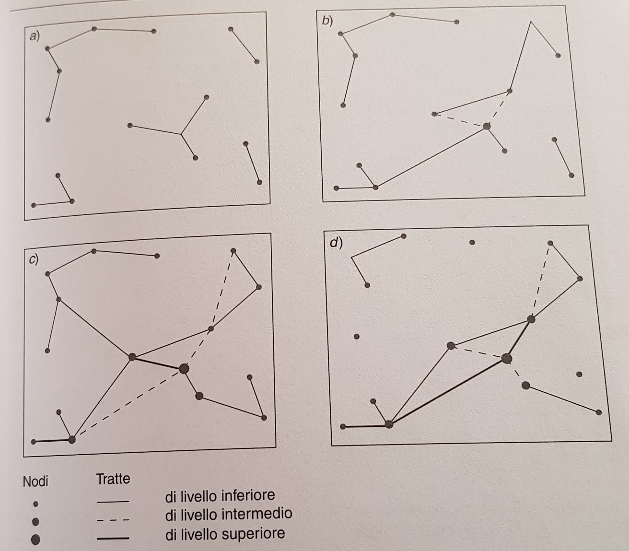
Fasi evolutive delle reti di trasporto
Connessione
Integrazione
Intensificazione
selezione

Slide 20
Territori, reti di trasporto e convergenza spazio-tempo
Rivoluzione trasporti del XIX sec.: basata sulla diffusione rapida delle linee ferroviarie
Rivoluzione trasporti del XX sec.: avviata dalle automobili e dagli aerei ma cambiamenti con effetti sulla posizione competitiva dei territori
-acceleramento decentramento produttivo
Acceleramento globalizzazione flussi commerciali
Intensificazione reti sopr. Tra alcuni nodi privilegiati

Slide 21
Territori, reti di trasporto e convergenza spazio-tempo
HARVEY: sviluppa il concetto-metafora della compressione dello spazio-tempo
Suggerisce una immagine del mondo che si restringe sempre di più sia per l’aumento della velocità delle reti di trasporto sia per la riduzione dei costi di trasporto, superando la frizione della distanza
Questo fenomeno non avviene ovunque con la stessa velocità e forza, ma sono soprattutto le aree centrali e ricche del mondo ad usufruire pienamente degli effetti della convergenza spazio-tempo

Slide 22
Internet e l’era delle informazioni e comunicazioni globali
XXI sec: invenzione e diffusione a scala globale delle reti telematiche ITC (Information and Communication Technologies)
Rivoluzione economica e sociale in ogni settore economico (e-commerce) e nelle stesse persone (social media)
Neologismi: Network society- Villaggio globale – società della comunicazione

Slide 23
Internet e l’era delle informazioni e comunicazioni globali
Nel modo d internet la materia prima fondamentale è l’informazione e la velocità della trasmissione delle informazioni a scala globale
Informazione: risorsa strategica con caratteristiche che la distinguono dalle altre risorse:
Immaterialità
Velocità degli scambi
Costo relativamente basso
riproducibilità

Slide 24
Internet e l’era delle informazioni e comunicazioni globali
Da un punto di vista geografico si distinguono:
Informazioni banali: diffusione globale, di massa e dunque ubiquitarie
Informazioni strategiche: limitata diffusione (d'élite), molto controllata e dunque sono ubicate
IL MERCATO DELL’INFORMAZIONE E DELLA COMUNICAZIONE è UNO DEI PIU’ PROSPERI E GLOBALI

Slide 25
Internet e l’era delle informazioni e comunicazioni globali
IAN MASSER individua 4 diversi aspetti:
Una risorsa perché le inform. Possono essere considerate alla stregua degli altri fattori produttivi
Un bene immateriale che può essere prodotto e scambiato secondo le regole del mercato ma che se ne discosta perché l’inf. Può essere potenzialmente riprodotta e venduta infinite volte
Una ricchezza, un valore positivo (asset) per l’intera collettività
Infrastrutture del territorio, importanti quanto quelle tradizionali

Slide 26
Internet e l’era delle informazioni e comunicazioni globali
Questo vitale e strategico network of networks è costruito sulla spina dorsale formata dai principali nodi rappresentati dalle grandi metropoli e da un insieme di nodi minori che servono da interconnessione tra aree metropolitane centrali e aree periferiche
Da un punto di vista geoeconomico hanno favorito decentramento produttivo e residenziale
Parallelamente però è ancora in atto un processo di ulteriore agglomerazione e concentrazione nelle aree più ricche

Slide 27
Internet e l’era delle informazioni e comunicazioni globali
Se dunque da una parte si parla di annullamento della distanza e di comunicazione in tempo reale ovunque, questo è ancora lontano perché l’ESPANSIONE DELLE ITC SEGUE LOGICHE TERRITORIALI dettate dalla domanda e dall’agglomerazione
I flussi immateriali hanno aperto orizzonti e offerto inedite possibilità di interazione alle attività economiche in uno spazio che di volta in volta può essere multiscalare (globale-locale)

Slide 28
Internet e l’era delle informazioni e comunicazioni globali
Il successo di internet dipende anche dalla capacità di generare economie esterne: all’aumentare degli utenti aumentano i vantaggi per le imprese e gli utenti
La caratteristica principale di internet è che non dipende dalla prossimità e dalla contiguità territoriale ma dal numero di connessioni
La logica è di uno spazio reticolare e flessibile: uno spazio relazionale connesso tramite n nodi

Slide 29
Internet e l’era delle informazioni e comunicazioni globali
Nello spazio reticolare del web (WWW) l’informazione circola e viene prodotta al tempo stesso dagli utenti senza incontrare frontiere (se non quelle politiche della censura)
L’applicazione ai settori economici più diversificati (e-commerce, e-turism, e-banking…) si basa su una potente tecnologia ma il web è anche un medium (social network) fondato sulle connessioni alimentate a loro volta da flussi immateriali di informazioni, scambi, parole
LA SUA DIMENSIONE A-SPAZIALE HA PERO’ANCHE ANTICHE RADICI SPAZIALI: termini come sito web, indirizzo IP, navigare, virus, cyberspace sono metafore che riconducono alla esistenza ed esperienza concreta

Slide 30
Internet e l’era delle informazioni e comunicazioni globali
In pochi decenni internet ha assunto una importanza strategica per le imprese che vi operano (GOOGLE, Facebook…), per gli Stati che si contendono la sua regolazione e organizzazione e per gli individui
La crescita espansiva e l’interazione è senza precedenti sia per la quantità che per la qualità, così come per le opportunità ed i rischi che comporta una invenzione in continuo divenire

Slide 31
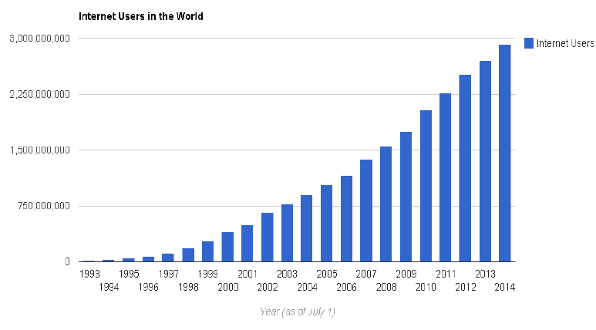

Slide 32
DIGITAL DIVIDE
Possibilità di acceder alle ITC: sempre più fattore strategico di competitività economica, di democrazia politica e di interazione sociale
Esigenza di misurare il divario quantitativo (Stato per Stato) tra persone con accesso ad internet e non
L’OECD (Organizzazione Mondiale dei Paesi economicamente sviluppati) definisce DIGITAL DIVIDE il gap tra individui, famiglie, imprese che risiedono in aree geografiche caratterizzate da differenti livelli sociali ed economici rispetto alle opportunità di accesso alle ITC

Slide 33
DIGITAL DIVIDE
L’indicatore del Digital divide considera più variabili:
numero di pc
Numero di utenti internet
Numero di telefoni (fissi e mobili)
Nel 2016 quasi metà della popolazione mondiale (4 mld) non ha accesso ad internet

Slide 34
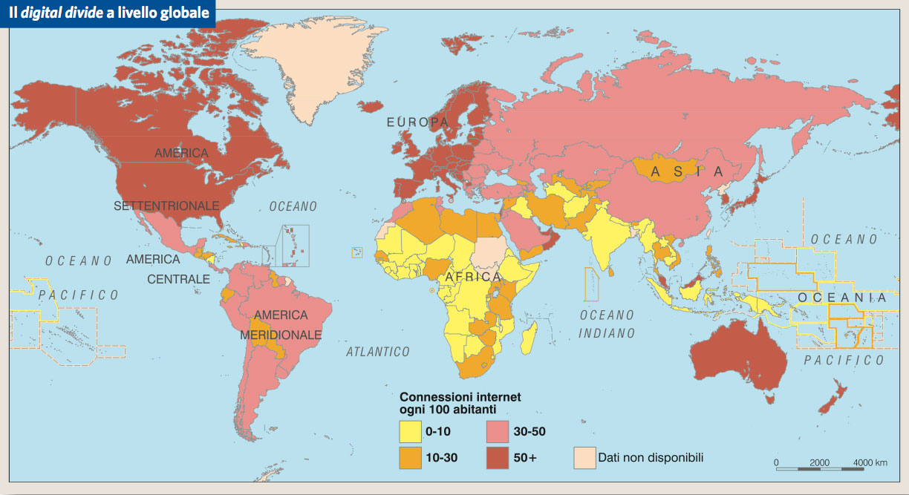

Slide 35
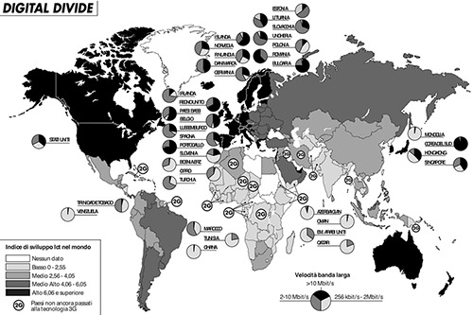

Slide 36
